Slide 1
Luovien alojen ekologisen kestävyysmurroksen toimenpideohjelma (LuoTo)
Hankkeessa laadittiin ekologisen kestävyysmurroksen toimenpideohjelma, jossa tarkastellaan luovien alojen ekologisia vaikutuksia sekä kulttuurista vaikutusvoimaa. Toimenpideohjelma käsittää valtakunnallisen osuuden sekä Uudenmaan pilotin. Uudenmaan pilotissa tunnistettiin tapoja, joilla kunnat ja maakunnat voivat vauhdittaa luovien alojen ekologista kestävyysmurrosta kuntatoiminnan kautta sekä kootaan yhteen toimenpiteitä julkisen hallinnon kestäville kulttuuritoimintaa tukeville ratkaisuille.
Valtakunnallisessa hankkeessa järjestettiin työpajasarja luovien alojen ammattilaisille. Työpajoissa alan toimijat tuotiin yhteen hahmottelemaan kunkin alan yhteisiä kestävyystavoitteita ja toimintamalleja. Tulokset koottiin yhteen toimenpideohjelmaksi, joka julkaistaan Uudenmaan liiton verkkosivuilla lokakuussa 2023.
Vastuutaho: Uudenmaan liitto
Kokonaissumma: 86 487 €
Avustusosuus: 51 027 €
Aikataulu: 8/2022-9/2023
Lisätietoja: Jaana Eskola
jaana.eskola@uudenmaanliitto.fi

Slide 2
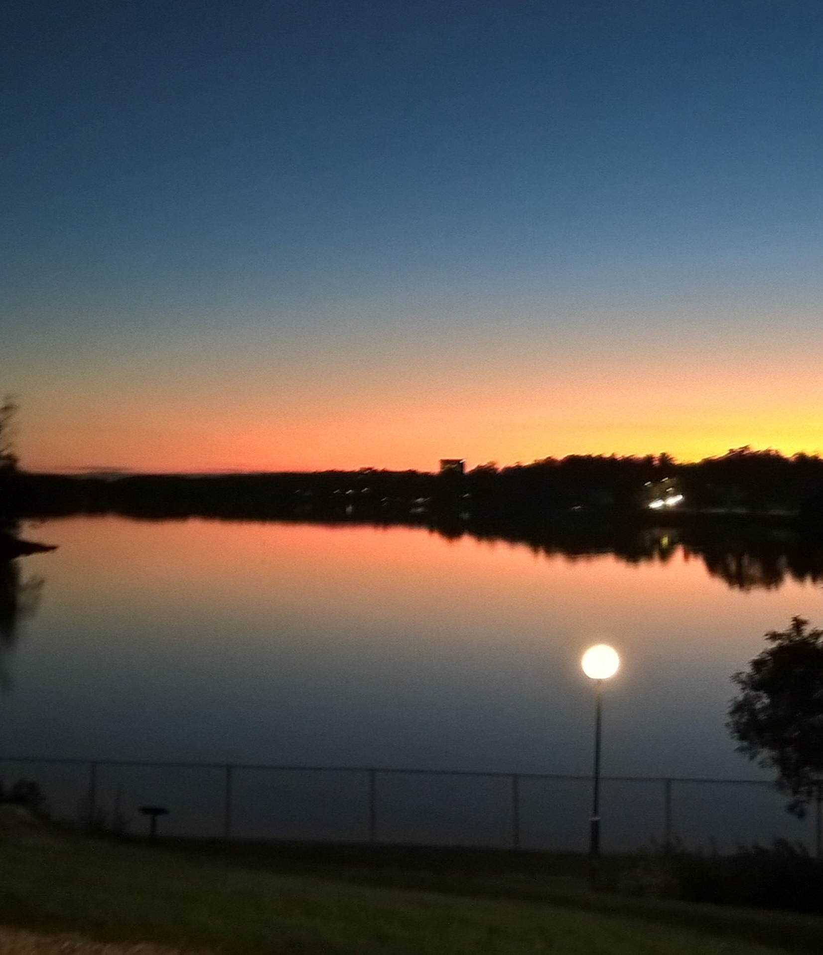
”
Tämän hankkeen myötä kaikilla meillä on selkeämpi käsitys miten edetä kulttuuri- ja luovilla aloilla hiilineutraalimmin.
Hanke auttaa meitä myös ymmärtämään taiteen muutosvoiman uudenlaisen ajattelun, tunteiden ja toiminnan aikaansaamisessa.
- Jaana Eskola, projektipäällikkö, Uudenmaan liitto

